Slide 1
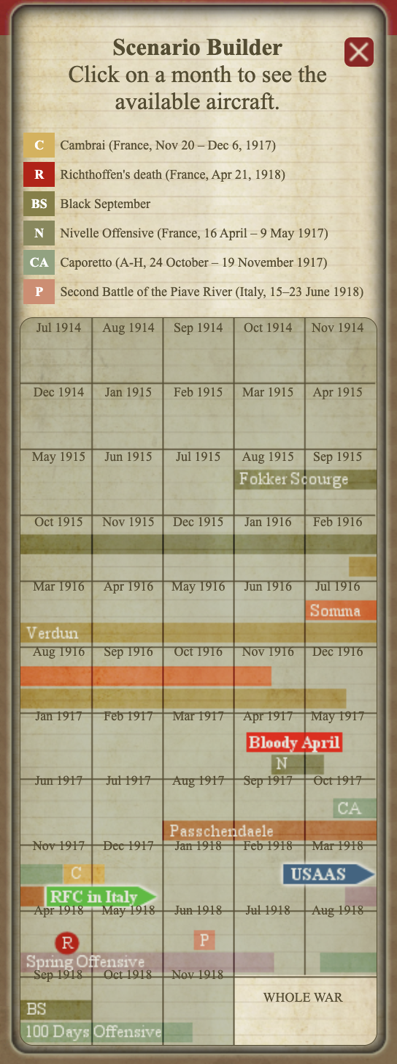
La campagna e lo scenario builder
Buongiorno a tutti. Presento lo schema generale della campagna di inverno
Segue la pagina dedicata al prossimo scenario … «Fermate quelle artiglierie!»
Per la campagna arò uso dello Scenario Buider messoci a disposizione dal team di Praga.
Lo trovate nel sito della Pilot lounge. Dovete clickare su Database aerei.
Li trovate tutti gli aerei (anche i non ufficiali) con le relative statistiche e il link allo scenario builder, la cui interfaccia allego qui a fianco
Trovate anche il link alla RULE REMINDER … certo è tutto in inglese.
Ecco gli scenari legati a un periodo storico preciso. Di volta in volta dichiarerò le disponibilità di modelli e il relativo costo in punti. Di seguito le date (metà del mese)
1916 – Flagello dei Fokker [Odin Gen25] ✅
1916 – Verdun [Odin Feb25] 18/02
1916 – Somme (Mar25)
1917 – Bloody April (Apr25)
1917 – Passchendaele (Mag25)
1918 – Spring Offensive (Giu25)
L’idea è di giocare una volta al mese
Gli scenari saranno svolti usando monoposti da caccia anche nella funzione da ricognizione senza macchine fotografiche, mitragliamento al suolo, lancio di granate, caccia ai palloni frenati.
Si giocherà su tavoli da 4 o 6 giocatori a seconda del numero degli iscritti ma fisseremo come massimo numero di iscritti 18.
Quando giocheremo all’Odin useremo il sistema di prenotazione del locale.
Le iscrizioni si chiudono la domenica precedente la serata.

Slide 2
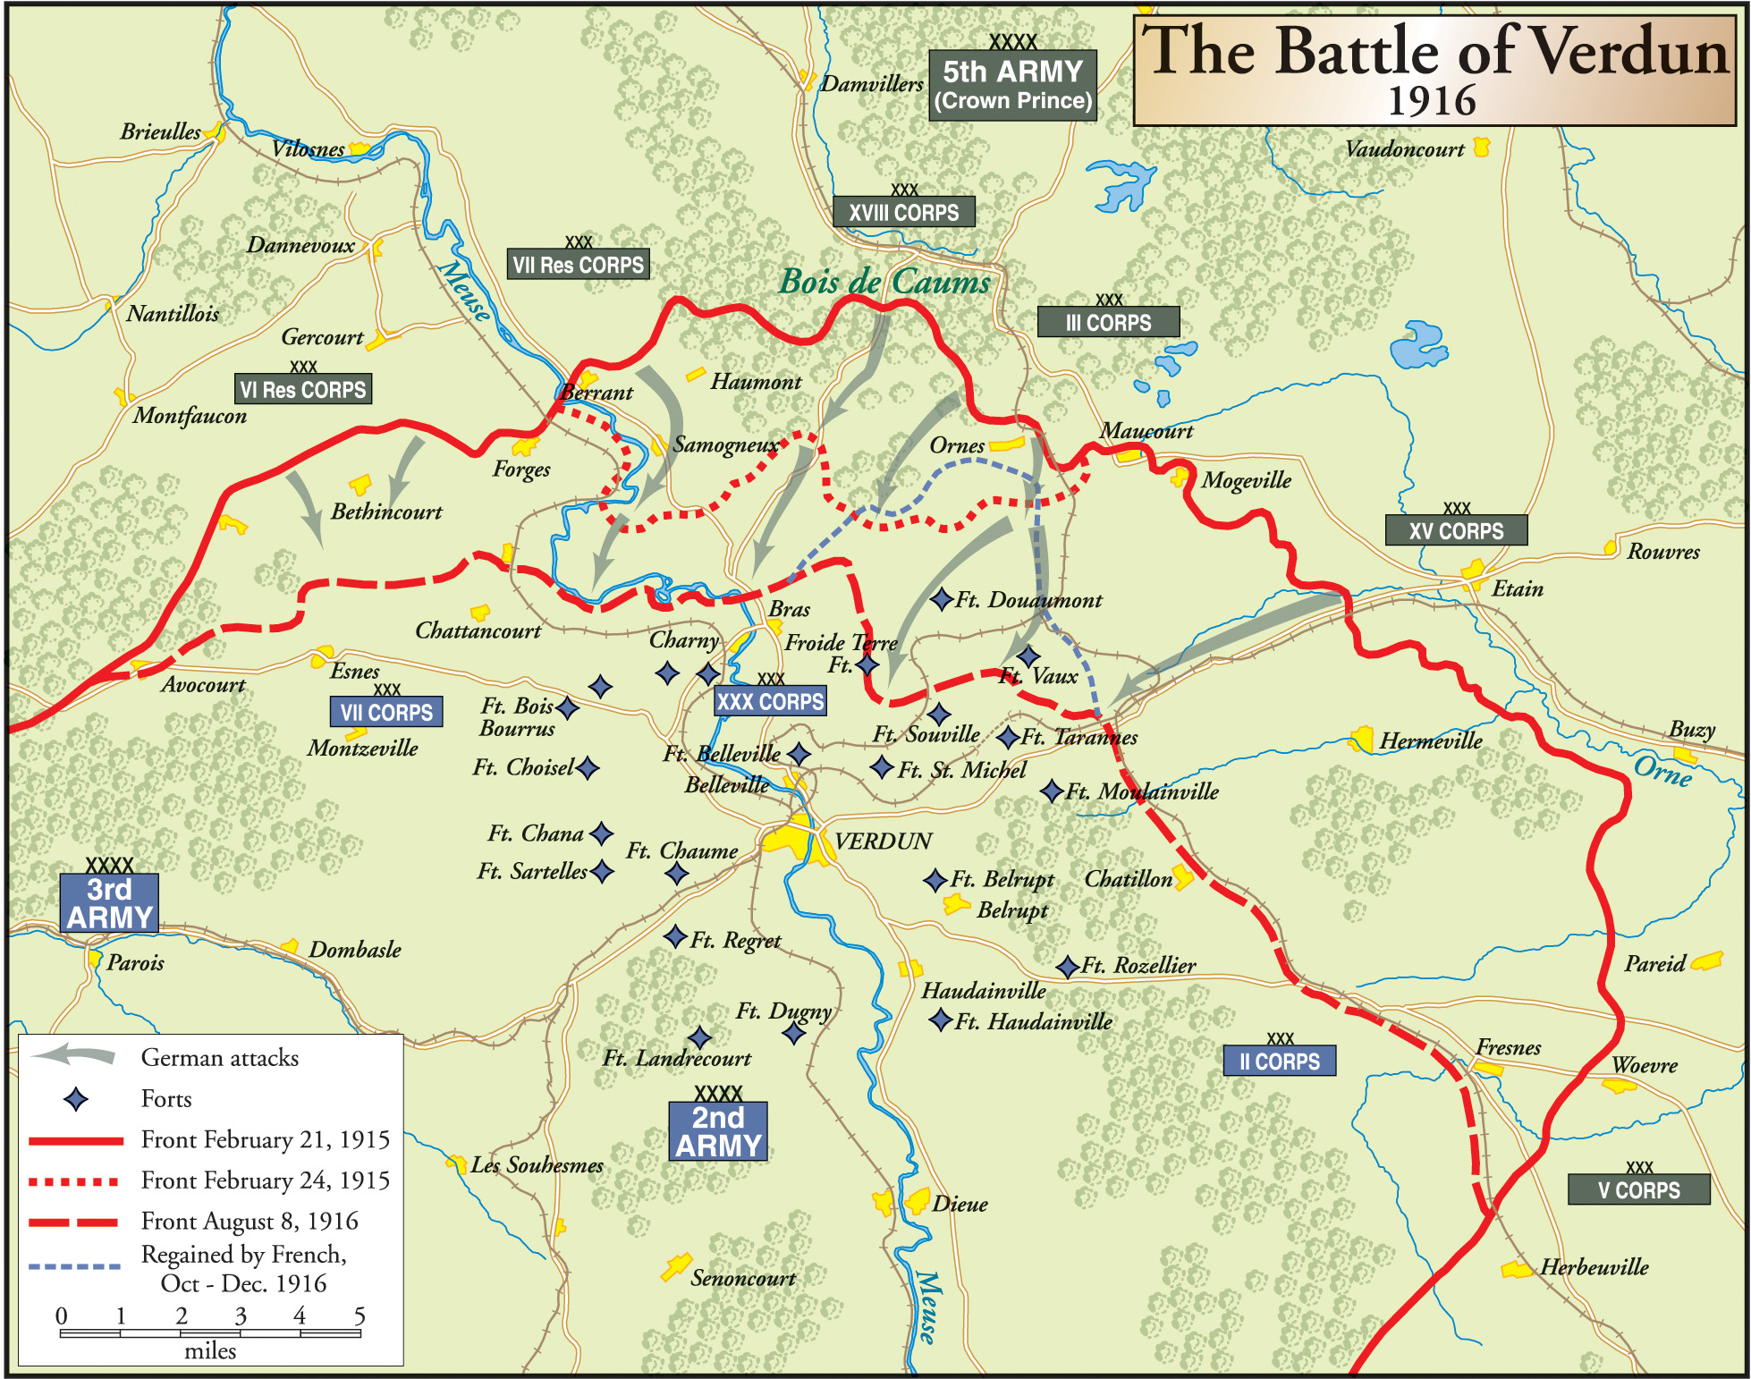
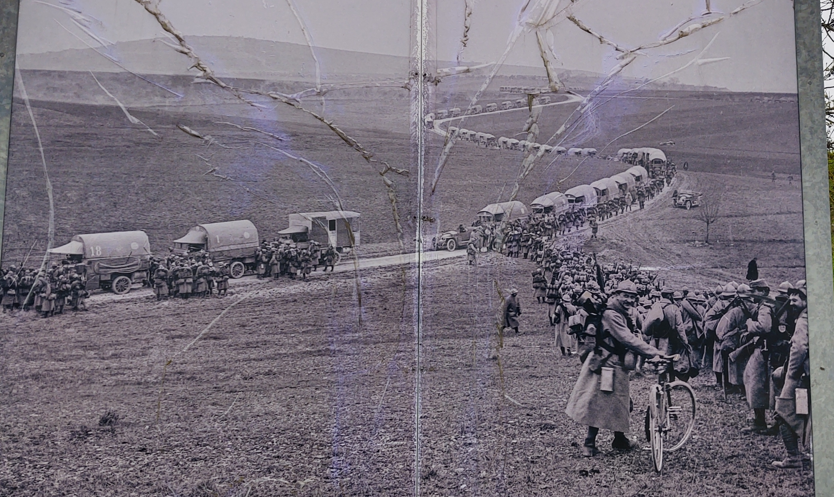
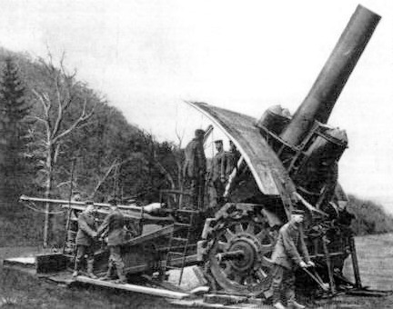
Il Calderone di Verdun – «FERMATE QUELLE ARTIGLIERIE»
L'immenso calderone nel quale il fronte si è immerso è infernale.
Gli imperi stanno combattendo una sanguinosa battaglia di attrito, conquistando ad una ad una le fortezze che circondano la citta, e i francesi hanno una linea di rifornimenti fragile che giorno e notte alimenta le linee e le artiglierie. I costi umani sono elevati per tutti.
Il 15 Aprile 1916 giunge al vostro aeroporto un messaggio dal comando ...
La squadriglia in attacco:
«Ieri sono state viste delle nuove postazioni di artiglieria in approntamento. Quei cannoni non devono entrare in azione. La Squadriglia deve sorvolare l'area sospetta e scoprire dove i cannoni stanno per essere resi operativi. Questi vanno mitragliati fino a renderli inutilizzabili»
La squadriglia difendente:
"Stiamo segretamente piazzando una nuova batteria cruciale per la difesa/attacco dei forti. Ieri sono stati sorvolati, temiamo siano stati scoperti.
È cruciale difendere l'area del cantiere fino al completamento delle difese. Prendete il controllo dell'area e impedite qualsiasi azione dall'aria"

Slide 3
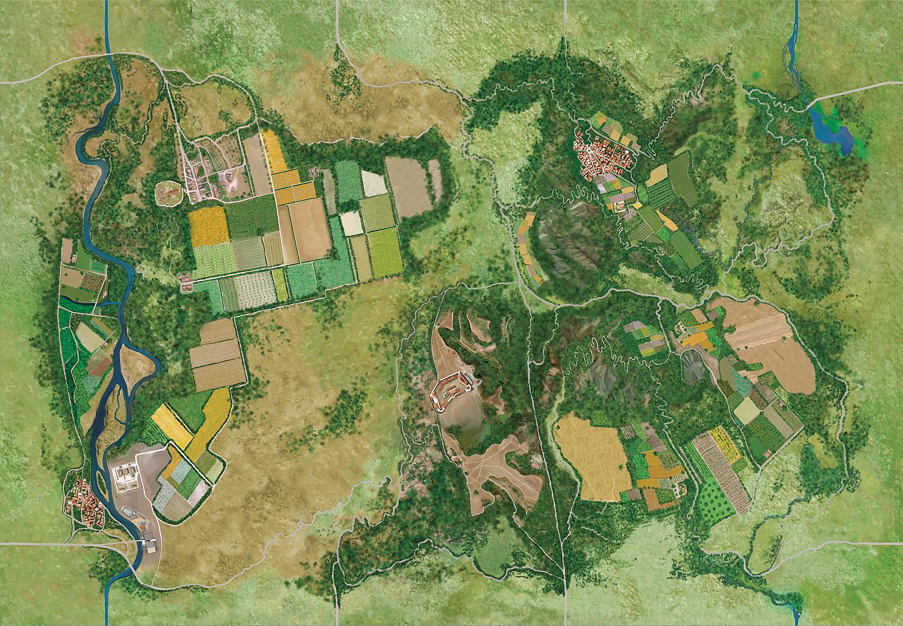
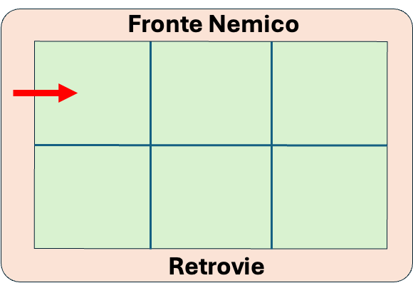
Controllato da Difensore
Controllato da Attaccante
Lo scenario si combatterà in due turni da 45 min
Una volta l'attaccante saranno gli Imperi e una volta l’Intesa.
Il difensore piazzerà 3 carte coperte ... 2 sono falsi obbiettivi e 1 è il cantiere da disabilitare. Le carte saranno piazzate nella metà campo del difensore equidistanti tra loro e a ¾ del campo partendo dal lato estremo (vedi schema)
L'attaccante entra per primo, piazzerà i propri aerei ovunque vuole sulla linea centrale della sua metà campo, nel caso di campo da 6 giocatori (vedi schema). Se si gioca su un campo da 4 giocatori, piazzerà i propri aerei al bordo estremo del suo campo.
L’attaccante avrà un turno di volo di vantaggio (3 carte manovra).
Poi entra la squadriglia dell'intesa, il punto di ingresso sarà determinato dalle nuove carte di ingresso variabile. Piazzerà i propri aerei a ½ righello dal bordo della propria metà campo nella zona segnata dalla carta di ingresso per la mappa da 6 giocatori, sul bordo per la mappa nel caso di mappa per 4 giocatori.
Per scoprire la carta obbiettivo bisogna essere ad almeno mezzo righello dalla carta obbiettivo, dalla colonnetta dell’aereo a qualsiasi parte della carta obbiettivo, in ogni direzione.
Il cantiere avrà 5 punti vita. SI pescheranno le carte danno in accordo con il mazzo danno dell'aereo, tenendole scoperte, al raggiungimento di 5 danni il cantiere è distrutto e gli aerei attaccanti potranno decidere se ritirarsi o continuare per cumulare punti esperienza.
1 righello dal bordo
A metà dell’area controllata dall’attaccante
Aere per il posizionamento Obbiettivi
Ad un quarto del campo del difensore latop fronte
Aere per il posizionamento aerei in attacco
Carta Ingresso Random Per difensore
1 righello dal bordo
Aerei disponibili:
Fokker E.III … T – B – 11 - 48
Fokker E.IV ... G – A – 11 - 67
Nieuport 17 ... I – A – 12 - 76
Nieuport 17 ... I – B – 12 - 56
Airco DH2 ... P – B – 13 – 58
Nota … come leggere le statistiche
Carta manovra - Mazzo Danni – Vite - Costo
ATTENZIONE IL MORAN-SAULNIER E IL NIEUPORT 11 BEBE’ SONO STATI RITIRATI DAL FRONTE

Slide 4
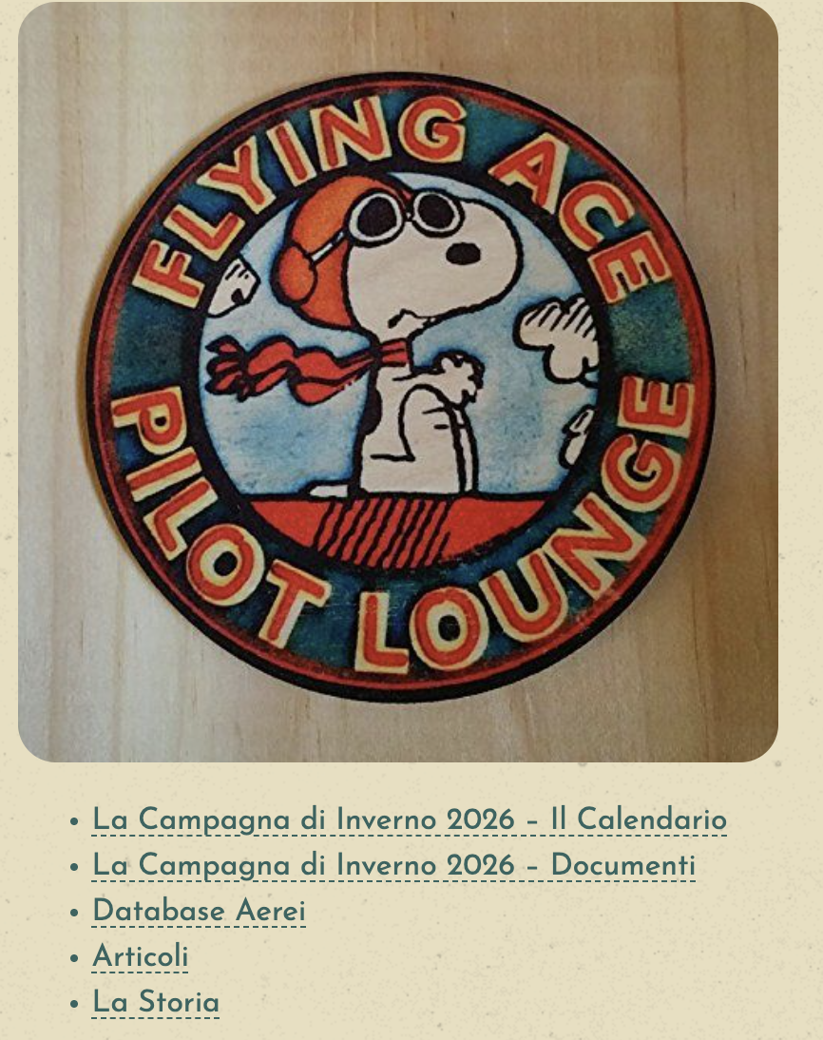
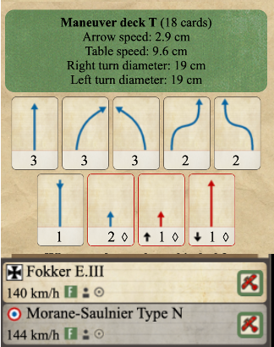
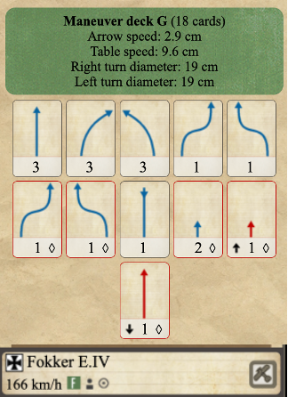
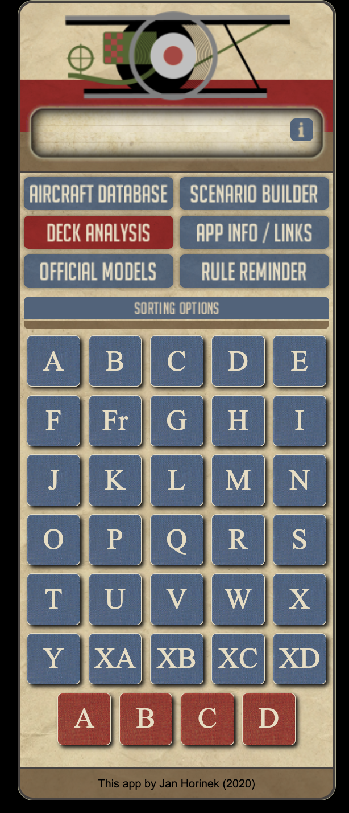
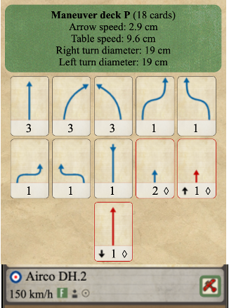
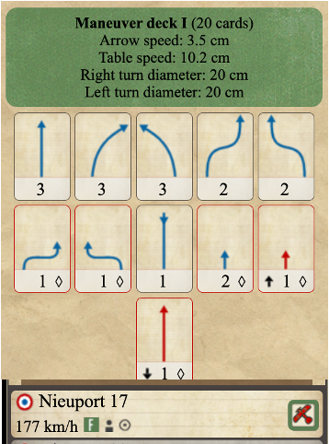
Confronto mazzi manovra
Trovate sempre nel database degli aerei la pagina di confronto dei mazzi manovra
Visto la varietà dei modelli è bene incominciate a studiare in cosa sono differenti
Le lunghezze riportate sono delle frecce, la table speed è l’effetto della dimensione della basetta
Da notare che quasi tutti gli aerei disponibili hanno la stessa velocità … quindi scappare dando manetta potrebbe non essere una strategia efficace.
Ad eccezione del Nieuport 17, più veloce, più manovriero con due profonde scivolate di ali … più costoso.
Il Fokker EIV ha le stesse manovre del EIII ma le scivolate di ali sono più fragili ... Il grande plus dell’EIV sono le sue due mitragliatrici che permettono. Di usare le carte danno A

Slide 5

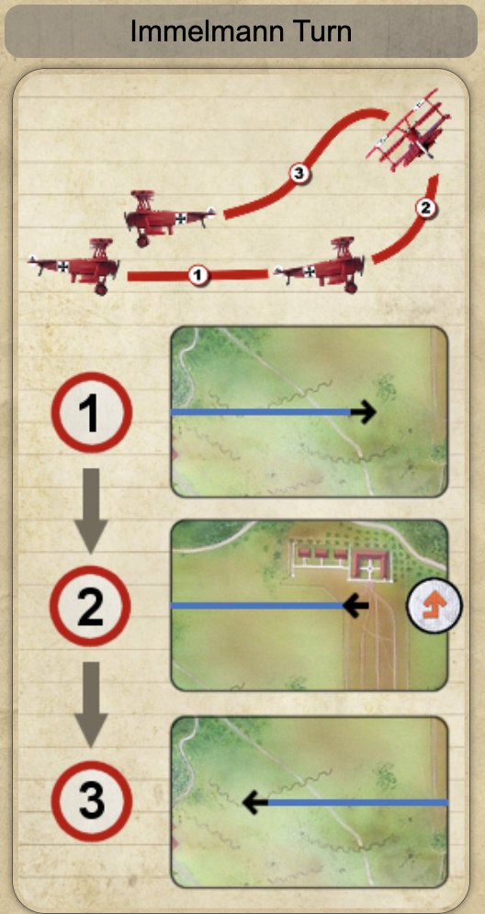
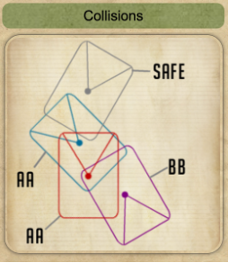

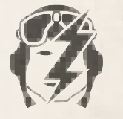
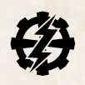


Promemoria Danni Speciali
Inceppamento. Mostrata Chi ha sparato ha l’arma inceppata per le successive 3 Manovre. Effetto dalla manovra successiva
Timone bloccato. Segreta. Il giocatore non puo’ scegliere manovre nella direzione segnata dalla carta nel prossimo turno. Efficace dalla pianificazione del prossimo turno.
Pilota colpito. Mostrata. Non puo’ sparare se la manovra è spericolata <> o un Immelmann. Le armi inceppate prendono 4 manovre invece che 3. Se il pilota è colpito di nuovo l’aereo è eliminato. Si rimane ferito fino a fine partita.
Motore Danneggiato. Segreta. Si deve giocare uno stallo per turno fino a fine partita. Se danneggiato di nuovo Aereo è eliminato. Efficace dal turno successivo.
Fumo. Mostrata. Dura tre turni incluso l’attuale. Si conta alla fine del turno. Se pesca un secondo fumo, parte l’incendio.
Incendio. Mostrata. Dura 3 turni. Prima della prima manovra del turno pesca danno A. Si ignorano danni speciali. Mentre è in fiamme non si puo’ pianificare il dritto lungo. Eccezione per gli aerei a elica spingente (Airco DH2), loro possono fare a manovra dritta. Se pesca di nuovo questo danno riparte il conto dei 3 turni. Effettiva dal turno successivo.
Danni Multipli. Se si pescano nello stesso tempo 2 «Incendio» o 2 «Timone bloccato» nella stessa direzione, ha effetto solo un danno. Pilota colpito, motore danneggiato e fumo ha invece effetto cumulativo.
Promemoria Manovre
Gli aerei entrano in collisione solo la propria basetta si sovrappongono al punto centrale della basetta di un altro aereo.
Se tutti e due i centri sono sovrappost, ambedue ricevono un danno A.
Se solo uno dei due centri è sovrapposto, quello con il centro non sovrapposto riceve un danno B, l’altro un danno A
Ignorare tutti i danni speciali
Un pilota colpito non puo’ sparare dopo la virata a 180° (carta 2 dello schema)
Non puoi fare l’immelmann se sei incendiato

